Slide 1

Senado Federal
Comissão de Constituição, Justiça e Cidadania
Decerto nº 9.394, de 30 de maio de 2018

Slide 2


Tributação do setor
Até 2008
2009 - 2015
2015-
PIS/COFINS: ad rem por tipo de produto
IPI: ad rem por tipo e volume de embalagem e produto
retenções nas embalagens
Base unificada de PIS/COFINS e IPI
Ad rem com aderência a preço ao consumidor
Multiplicadores/redutores diferentes entre embalagens
Redução da retenção nas embalagens
Tributação ad valorem com base no valor de saída do fabricante
Equiparação de atacadistas ligados aos fabricantes
Redução da alíquota de IPI sobre o produto final
Fim da retenção ad valorem nas embalagens
2
Notes:
2

Slide 3
Análise do modelo atual
Reduzida carga tributária (distorção)
01
Interferência artificial da tributação na economia
02
Análise dos benefícios da ZFM
03
3
Notes:
3

Slide 4
Análise do modelo atual
Reduzida carga tributária (distorção)
01
Interferência artificial da tributação na economia
02
Análise dos benefícios da ZFM
03
4
Notes:
4

Slide 5


Insumos de R$ 1.301,65
IPI negativo – Relação Média de Insumos e Vedas em 2016
Crédito presumido elevado do IPI sobre concentrados na ZFM
Indústria de concentrados (ZFM)
Créditos fictícios (ZFM) – R$ 260,33 (20%)
Metodologia:
Cruzamento de todas as NFe emitidas em 2016 (R$ 9,994 bi saídas da ZFM, IPI estimado de R$ 1,998 bi) e saída dos envasadores (R$ 30,525 bi de saídas e R$ 767,3 milhões de IPI)
2) A partir de um débito de IPI de R$ 100, foi apurada a relação média entre as aquisições oriundas da ZFM versus média das saídas dos envasadores no BR
Indústria de refrigerantes
Venda de R$ 3.977
Débitos (vendas)
R$ 100
5
Notes:
5

Slide 6
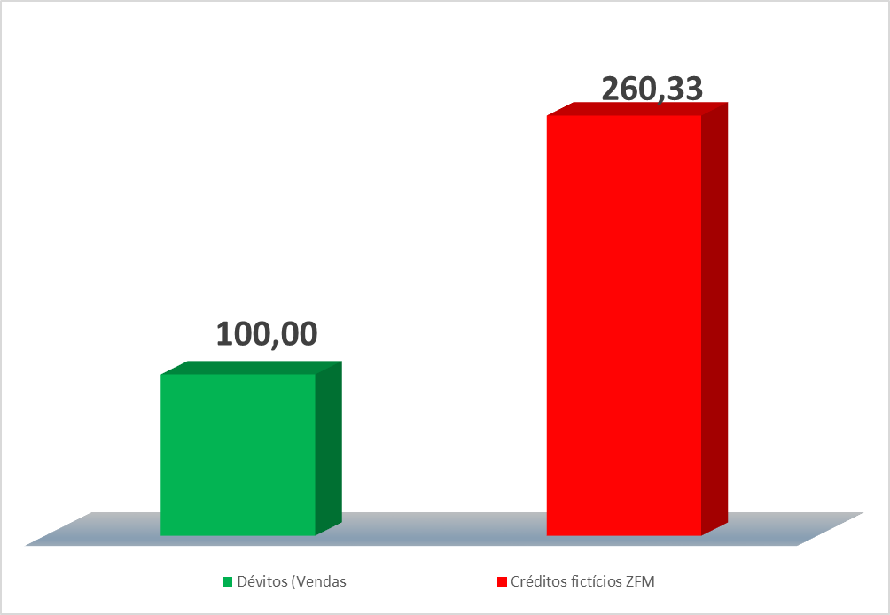

IPI negativo – Insumos mais tributados que o produto final
Crédito presumido elevado do IPI sobre concentrados na ZFM
Indústria de concentrados (ZFM)
260,33
DÉBITOS (VENDAS) +100,00
CRÉDITO FICTÍCIO (ZFM) - 260,33
IPI NEGATIVO = - 160,33
IPI NEGATIVO
Indústria de refrigerantes
-160,33
100
Débitos (vendas)
Indústria de outros insumos
IPI PAGO
6
Notes:
6

Slide 7
Análise do modelo atual
Reduzida carga tributária (distorção)
01
Interferência artificial da tributação na economia
02
Análise dos benefícios da ZFM
03
7
Notes:
7

Slide 8
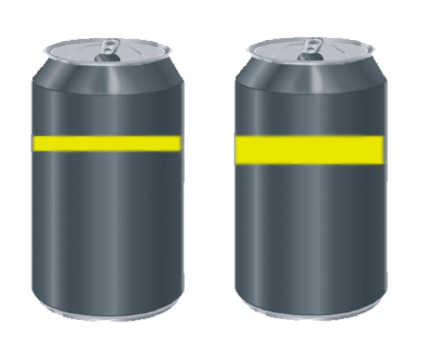
Distorção gerada pelo crédito ficto oriundo da ZFM
Tributação de quem adquire insumos da ZFM
Produto que não tem modelo de crédito ficto
Até 30/05/2018
Tributos Federais
4,77%
-4,03% IPI
+8,80% PIS/COFINS
+2,51% IPI
+9,44% PIS/COFINS
11,95%
Fonte gráfico: Notas fiscais eletrônicas de produção própria dos fabricantes de refrigerantes e concentrados do ano de 2016 , valores consideram apenas IPI, PIS e Cofins
8
Notes:
8

Slide 9


Projeção da carga tributária incentivada da ZFM após o Decreto 9.394/18
A partir de junho/2018
Tributos Federais
10,01%
+1,20% IPI
+8,80% PIS/COFINS
+2,51% IPI
+9,44% PIS/COFINS
11,95%
O Decreto nº 9.394/18 reduziu (mas não eliminou) a diferença entre a carga tributária dos pequenos e grandes produtores
Fonte gráfico: Estimativas com base em notas fiscais eletrônicas de produção própria dos fabricantes de refrigerantes e concentrados do ano de 2016, valores consideram apenas IPI, PIS e Cofins
9
Notes:
9

Slide 10
Análise do modelo atual
Reduzida carga tributária (distorção)
01
Interferência artificial da tributação na economia
02
Análise dos benefícios da ZFM
03
10
Notes:
10

Slide 11
O IPI não é o único benefício concedido pela ZFM
Benefícios da Zona Franca de Manaus
PIS/COFINS:
  Alíquotas diferenciadas, diferença de 1,95% entre a alíquota de saída do produtor e o crédito gerado ao comprador
IPI:
  Isenção por força da ZFM e créditos ao comprador com base em decisão judicial
ICMS:
  Restituição de 90,25% do ICMS interestadual ao produtor do concentrado
IRPJ:
  Desconto de 75% no IRPJ devido por força da SUDAM
II:
  Redução do II na aquisição de insumos
Outros:
  Terreno a preço simbólico, desconto no IPTU
11
Notes:
11

Slide 12
Dimensão da renúncia fiscal concedida ao setor de refrigerantes
Benefícios ZFM – R$ (Milhões)
 | 20% | 4%
Crédito IPI | 1.998 | 400
Crédito PIS/COFINS | 195 | 195
Crédito ICMS | 1.082 | 1.082
Redução de 75% de IRPJ* | 621 | 621
Total de Benefícios | 3.896 | 2.298
A Renúncia Fiscal, mesmo com o percentual de 4% (ZFM), é elevada perante os benefícios gerados pelo setor e espera-se que não irá causar redução da produção na região
Fonte: Estimativas com base em Notas fiscais eletrônicas dos produtores obtidas por meio do Datawarehouse Corporativo RFB visão SPED
*Valor da redução de IRPJ estimado a partir de amostra aplicada às indústrias da ZFM
12
Notes:
12

Slide 13
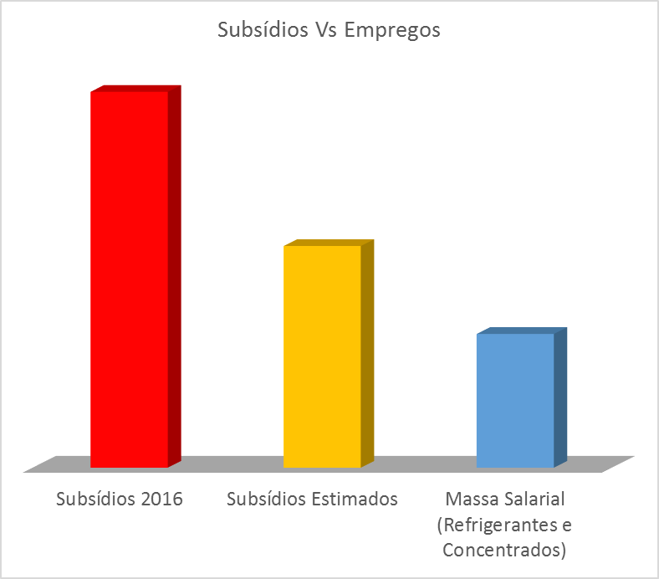
Empregos gerados
Empregos 2016
Concentrados ZFM | 798
Fab. de Refrigerantes (Brasil) | 47.502
Renúncia Fiscal de R$ 3.896 milhões (a maior parte em 3 empresas) para 798 empregos diretos gerados
Fonte: Siga DW / SIF/ NF-e/SUFRAMA
13
Notes:
13

Slide 14
Estudo da Suframa sobre a Indústria de Concentrados
1) 25 empresas, com faturamento de R$ 8,7 bi
2) insumos corresponderam a apenas R$ 718 milhões
3) insumos locais correspondem a R$ 215,4 mi (30%)
4) 571 empregos diretos com R$ 11,7 mi de folha salarial.
5) resultado (faturamento menos insumos e FP) é de 91,6%
Observação: a mudança da TIPI, redução dos incentivos em torno de R$ 740 mi representa 8,5% do faturamento o que, em tese, asseguraria ainda uma lucratividade superior a 80% para o setor.
Fonte: http://site.suframa.gov.br/assuntos/perfil-do-segmento-de-concentrados-no-pim_versao-final.pdf/view
14
Notes:
14

Slide 15



